Slide 1
INDEX
Ⅰ. DHCP Server 구동
Ⅱ. Kali Linux Setting
Ⅲ. GNS3 Lab & Config
Ⅳ. DHCP Spoofing 공격
Ⅴ. DHCP 자원고갈 공격

Slide 2
DHCP Server 구동
On CentOS7

Slide 3
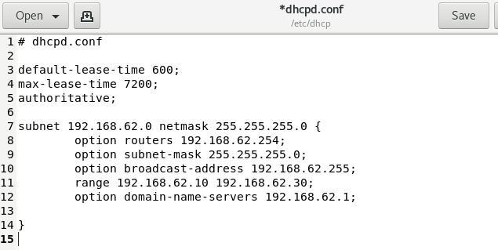
1. DHCP Server 구동
CentOS7
CentOS 7 에서 DHCP 서버를 시작한다
CentOS 7 IP : 192.168.xxx.1
게이트웨이 : 192.168.xxx.254
할당 IP 대역 : 192.168.xxx.10~30
도메인 서버 : 192.168.xxx.1 (DNS 서버는 DHCP 서버와 같은 PC에서 구동하였다.)
위의 사진에서는 GNS3를 사용하기 때문에 VMnet IP인 192.168.62.0/24 대역을 사용하였다.

Slide 4
CentOS7
Console
#vim /etc/dhcp/dhcpd.conf
(서버 설정)
#systemctl stop firewalld
#systemctl disable firewalld
#systemctl restart dhcpd
(서버 재시작)
Selinux를 disabled상태로 바꿔준다.
오류 발생 시 설정 파일을 다시 검토한다.
실습용 DHCP 서버는 LAN 밖으로 나가지않도록 인터넷을 끊거나 GNS3 안에서만 사용한다.
(실제 인터넷 환경이 공격받을 수 있다)

Slide 5
Kali Linux Setting

Slide 6
Kali Linux
Console
#apt-get update
#apt-get install irpas
(dhcpx 를 사용할 수 있게 해주는 패키지)
#dhcpx
(명령어를 쳤을 때 사용방법이 나오면 정상적으로 다운로드 받아진 것이다)
해당 패키지를 설치한다.
설치 후 공격이 외부 통신망으로 나가지않도록 VMware에서 Vmnet으로 네트워크 설정을 바꿔준다.

Slide 7
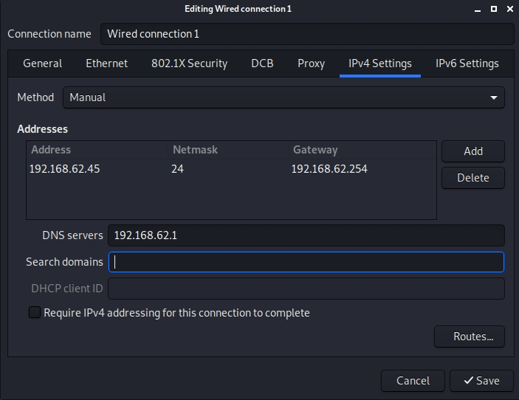
2. Kali Linux Setting
Kali Linux
Kali Linux는 정적Ip(static)를 할당한다.
실습에서는 192.168.62.0/24 대역에서 192.168.62.45 ip를 사용하였다.

Slide 8
GNS3 Lab & Config

Slide 9
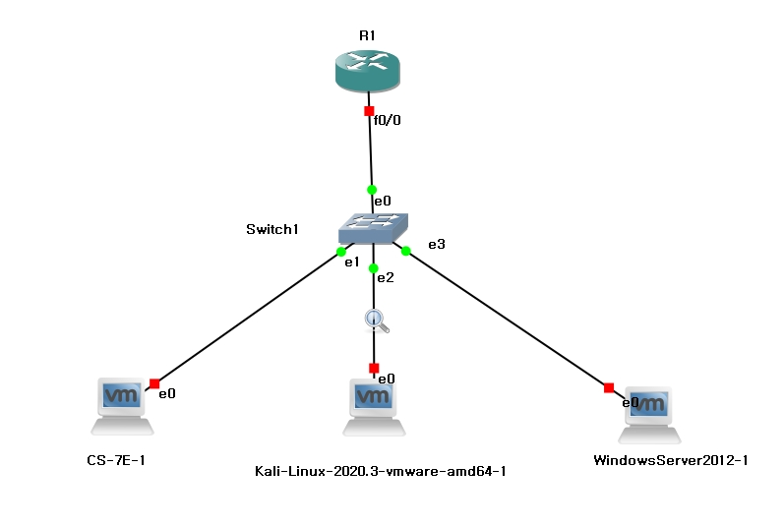
3. GNS3 Lab
GNS3
라우터 아래에 서버 (CentOS7), 공격용 PC (Kali) 그리고 클라이언트 PC (Windows) 를 스위치 하나로 묶는다.
사진에서는 local server 라우터와 스위치를 사용하였다.

Slide 10
GNS3
Console – R1
#conf t
#
#int fa 0/0
#ip add 192.168.62.254 255.255.255.0
#no shut
#
#router rip
#network 192.168.62.0 255.255.255.0
#
#end
#wr me
라우터에서 게이트웨이를 지정하고 Shutdown을 풀어준다.
CentOS7와 Kali로 핑이 잘 가는 것까지 확인한다.
필요하다면 VPCS를 추가하여 ip dhcp –r 명령어를 통해 DHCP할당 작동여부를 GNS상에서 확인할 수 있다.

Slide 11
DHCP Spoofing 공격

Slide 12
4. DHCP Spoofing
Kali Linux
[Console – Kali]
#ettercap –T –M dhcp:192.168.62.10-15/255.255.255.0/192.168.62.1
(Ettercap –T –M dhcp:자신이 할당할 아이피 풀/서브넷 마스크/네임 서버 주소)
DHCP Spoofing이란 DHCP가 UDP로 작동한다는 점을 이용하여 공격자가 자신을 DHCP서버로 위장하여 대상PC들에게 IP할당과 동시에 조작된 정보를 전송하는 공격 방법이다.
KALI에서 IP할당을 할 수 있도록, 다른 클라이언트들이 자동할당 받은 IP를 ipconfig /release 명령어를 통해 삭제한다.

Slide 13
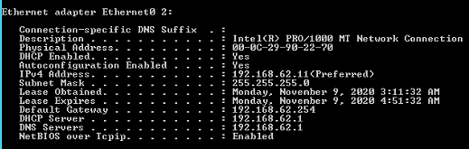
4. DHCP Spoofing
Windows
[Console – Windows]
#ipconfig /release
#ipconfig /renew
#ipconfig /allcompartments /all
(모든 네트워크 인터페이스 상세 확인)
공격 시 DHCP 서버보다 KALI의 OFFER가 느려서 공격 성공률이 낮은 것을 확인할 수 있다.
이를 해결하기위한 방법 중 하나는 DHCP 자원고갈 공격을 병행하는 것이다.

Slide 14
DHCP 자원고갈 공격

Slide 15
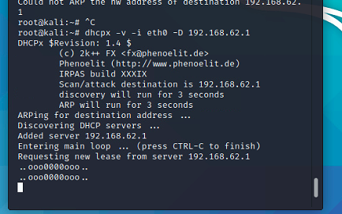
5. DHCP 자원고갈 공격
Kali Linux
[Console – Kali]
#dhcpx –v –i eth0 –D 192.168.62.1
DHCP 자원고갈 공격은 DHCP 서버의 가용 IP들을 공격자가 모두 가져와서 서버를 마비시키는 공격이다.

Slide 16
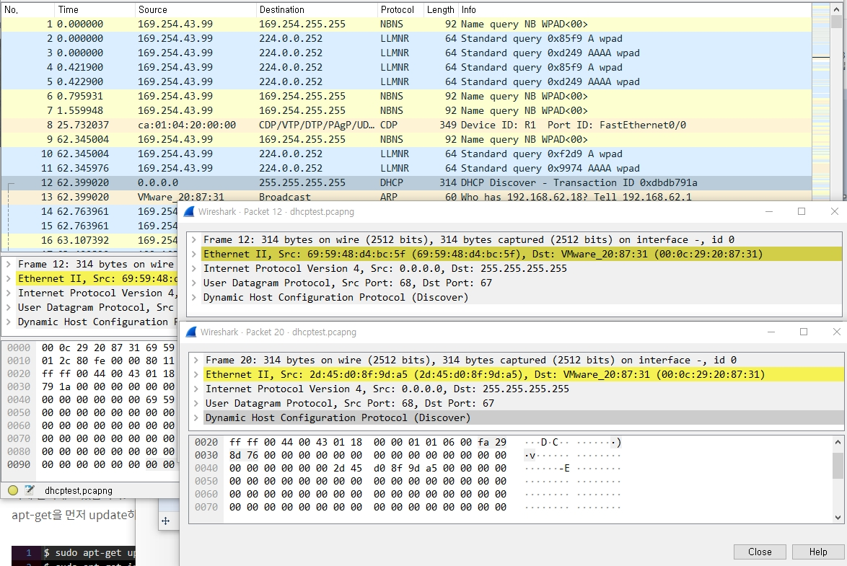
5. DHCP 자원고갈 공격
Kali Linux
Gns3 상에서 Wireshark를 통해 패킷캡쳐 실행
- Source(0.0.0.0) : dhcp서버로부터 할당을 요청
0.0.0.0를 더블클릭해보면 KALI에서 MAC 주소를 바꿔가며 IP를 할당받는 것을 확인할 수 있다.

Slide 17
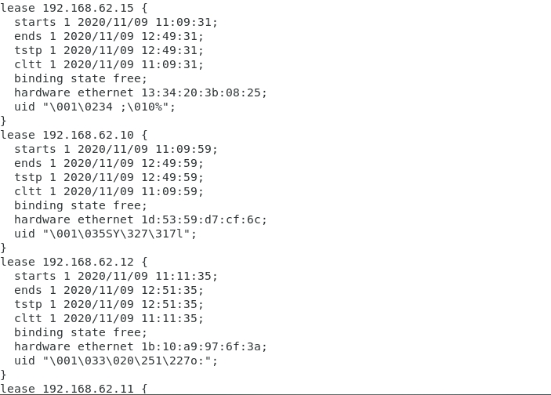
5. DHCP 자원고갈 공격
Kali Linux
CentOS7상에서 /var/lib/dhcp/dhcpd.leases 의 경로에서 KALI가 DHCP서버의 가용 IP들을 모두 할당받는 것을 확인할 수 있다.

Slide 18
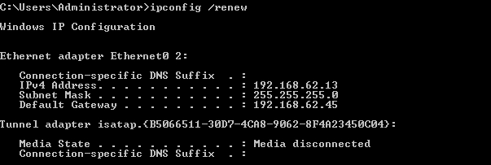
5. DHCP 자원고갈 공격
Windows
다시 윈도우에서 ipconfig /release, ipconfig /renew를 하면 게이트웨이가 공격자의 아이피로 바뀐 것을 확인할 수 있다.

